Slide 1

Establecimiento
Liceo Compu-Market
Cátedra
Laboratorio
Catedrático(s)
Alexander Gil/ Erick González
Temas
Historia de la Computadora
Historia de la Programación
Mantenimiento Preventivo
Nombre del Estudiante
Amilcar Josué Corleto Orozco
Grado & Sección
5to Bach. En Computación “A”
Clave
11
Fecha de Realización
Guatemala, 19 de abril de 2017

Slide 2
Introducción
Por medio de la siguiente presentación visualizaremos una variedad de temas, los cuales
tienen un valor importante para el aprendizaje y la mejora del ser humano con respecto
al avance de la tecnología. Mostrando así la evolución, fallas, creaciones y mejoras que
ha tenido este mismo con el paso del tiempo.
A continuación el desarrollo del tema.

Slide 3
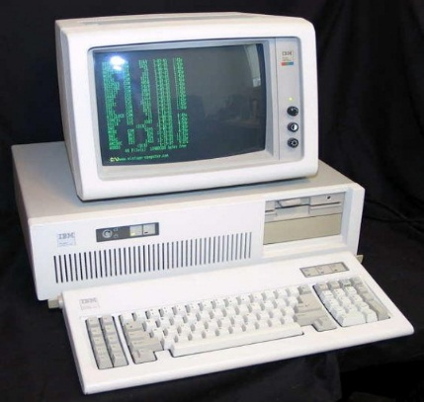
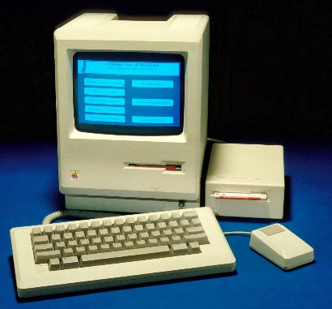
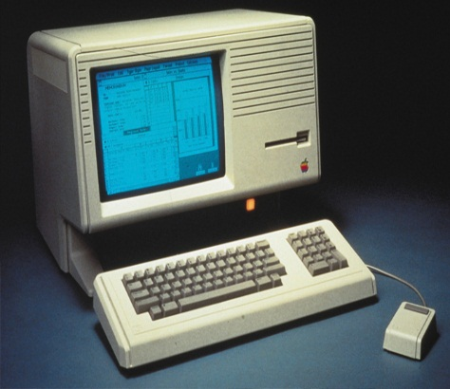
Historia de la Computadora
La historia de las computadoras personales como dispositivos electrónicos de consumo para el mercado masivo comenzó efectivamente en 1977 con la introducción de las microcomputadoras, aunque ya se habían aplicado, mucho antes, algunas computadoras mainframe y computadoras centrales como sistemas monousuario. Una computadora personal está orientada al uso individual y se diferencia de una computadora mainframe, donde las peticiones del usuario final son filtradas a través del personal de operación o un sistema de tiempo compartido, en el cual un procesador grande es compartido por muchos individuos. Después del desarrollo del microprocesador, las computadoras personales llegaron a ser más económicas y se popularizaron. Las primeras computadoras personales, generalmente llamadas microcomputadoras, fueron vendidas a menudo como kit electrónicos y en números limitados. Fueron de interés principalmente para aficionados y técnicos

Slide 4
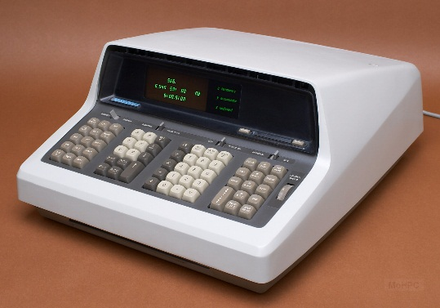
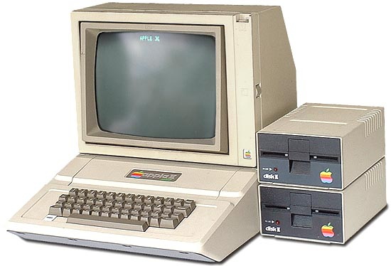
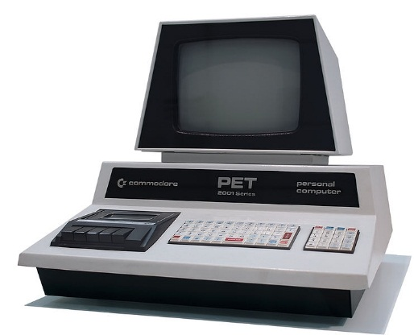
Originalmente el término "computadora personal" apareció en un artículo del New York Times el 3 de noviembre de 1962, informando de la visión de John W. Mauchly sobre el futuro de la computación, según lo detallado en una reciente reunión del American Institute of Industrial Engineers. Mauchly indicó, "No hay razón para suponer que un chico o chica promedio, no pueda ser dueño de una computadora personal".
Seis años más tarde un fabricante tomó el riesgo de referirse a su producto de esta manera, cuando Hewlett-Packard hizo publicidad de sus "Powerful Computing Genie" como "La nueva computadora personal Hewlett-Packard 9100A". Este anuncio fue juzgado como demasiado radical para la audiencia a la que iba destinado, y fue reemplazado por un anuncio mucho más sobrio para la calculadora programable HP 9100A.
Durante los siguientes siete años la expresión había ganado suficiente reconocimiento, por lo que cuando la revista Byte publicó su primera edición, se refirió a sus lectores como "en el campo de la computación personal", y Creative Computing definió la computadora personal como un "sistema no-compartido (es decir, que no era de tiempo compartido, como los grandes equipos de la época), que cuenta con suficiente potencia de procesamiento, y capacidades de almacenamiento para satisfacer las necesidades de un usuario individual". Dos años más tarde, ocurrió lo que la revista Byte llamó la "Trinidad de 1977" de las pequeñas computadoras pre-ensambladas que llegaron al mercado: el Apple II y el PET 2001, que fueron promocionados como computadoras personales, mientras que el TRS-80 era descrito como un microcomputador usado para las tareas del hogar incluyendo la "gestión financiera personal". En 1979 fueron vendidos más de medio millón de microcomputadoras y los jóvenes de esos días tuvieron un nuevo concepto de la computadora personal

Slide 5
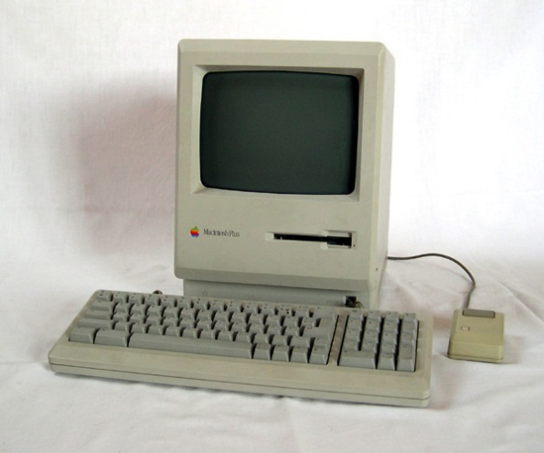
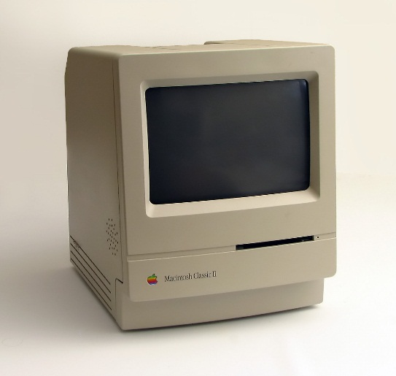
Mainframes, Minicomputadoras y Microcomputadoras
Antes de la introducción del microprocesador a principios de los años 1970, las computadoras generalmente eran sistemas grandes y costosos cuyos dueños eran grandes corporaciones, universidades, agencias gubernamentales, e instituciones de tamaño similar. Los usuarios finales generalmente no interactuaban directamente con la máquina, sino que preparaban tareas para el computador, en equipos fuera de línea como perforadoras de tarjetas. Varias asignaciones para la computadora serían recogidas y procesadas en proceso por lotes. Después de que el trabajo hubiera terminado, los usuarios podían recoger los resultados. En algunos casos podría tardar horas o días entre someter un trabajo al centro de computación y la recepción de la salida, para una mejor calidad .

Slide 6
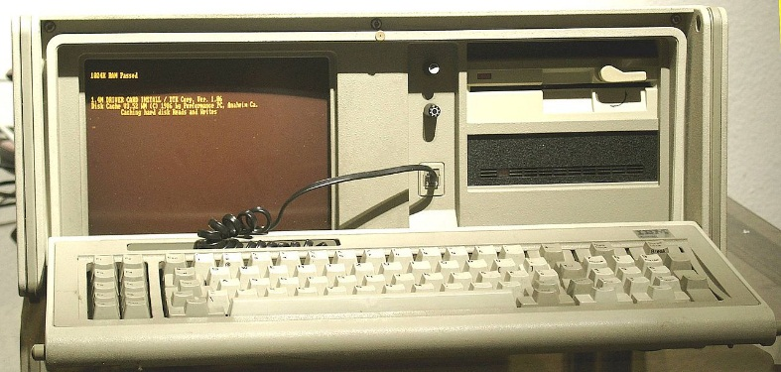
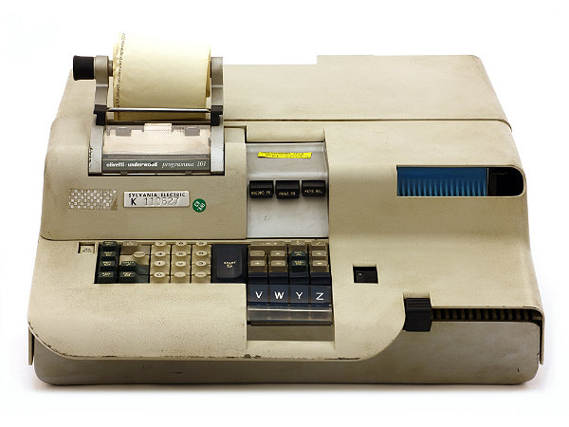
Principios de la Industria del Computador Personal
IBM 610
El IBM 610 fue diseñado entre 1948 y 1957 por John Lentz en el Laboratorio Watson en la Universidad de Columbia como Personal Automatic Computer (PAC) (Computadora personal automática) y anunciado, en 1957, por IBM como el Auto-Point 610. Aunque fue criticado por su velocidad, el IBM 610 manejaba una aritmética de punto flotante de forma natural. Con un precio de US$ 55.000, solo se produjeron 180 unidades.
Olivetti Programma 101
El Programa 101 fue la primera producción comercial "computadora de escritorio", diseñada y producida por la empresa italiana Olivetti y presentada en la Feria Mundial de Nueva York de 1965. Más de 44.000 unidades vendidas en todo el mundo; en EE.UU. su cotización al momento de lanzamiento fue de US$ 3.200.

Slide 7
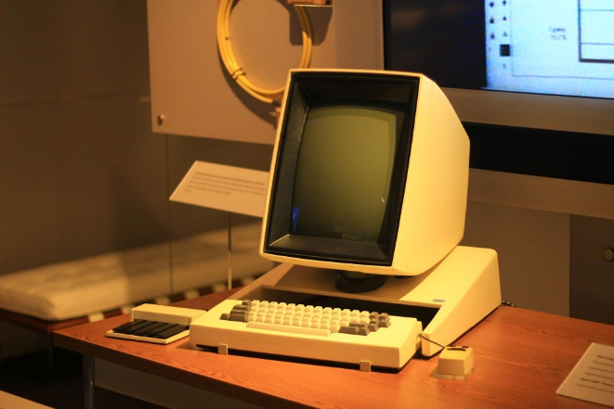
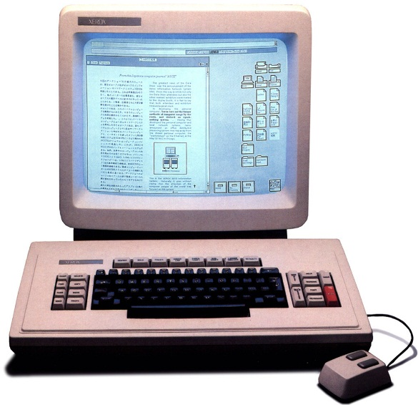
Xerox Alto
El Xerox Alto, desarrollado en Xerox PARC en 1973, fue el primer computador en usar un ratón, la metáfora de escritorio, y una interface gráfica de usuario (GUI), conceptos introducidos por primera vez por Douglas Engelbart mientras estaba en SRI international. Fue el primer ejemplo de lo que hoy en día sería reconocido como un computador personal completo.
Xerox Star
En 1981, la Xerox Corporation introdujo la estación de trabajo Xerox Star, oficialmente conocida como el "8010 Star Information System". Dibujada sobre su predecesor, el Xerox Alto, era el primer sistema comercial en incorporar varias tecnologías que hoy han llegado a ser corrientes en computadores personales, incluyendo una exhibición de mapa de bits, una interface gráfica de usuario basada en ventanas, íconos, carpetas, ratón, red de Ethernet, servidores de archivos, servidores de impresoras y email.

Slide 8
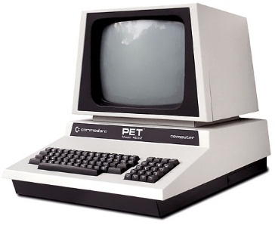
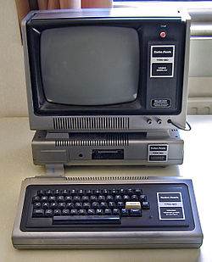
La “Trinidad de 1977”
Por 1976, había varias empresas que competían para introducir los primeros computadores personales comerciales verdaderamente exitosos. Tres máquinas: Apple II, TRS-80 y PET 2001 fueron lanzadas en 1977, eventualmente vendiendo millones de máquinas. La revista Byte posteriormente se refirió a su lanzamiento como la "Trinidad de 1977".
Personal Electronic Transactor
Chuck Peddle diseñó el Commodore PET (abreviación de Personal Electronic Transactor) alrededor del procesador MOS 6502. Era esencialmente un computador de tarjeta única con un nuevo chip de exhibición de pantalla (el MOS 6545) que manejaba un pequeño monitor monocromático incorporado con gráficos de caracteres de 40×25. La tarjeta procesadora, el teclado, monitor y unidad de casete estaban todos montados en una sola caja metálica. En 1982, Byte se refirió al diseño del PET como "el primer computador personal del mundo".
Apple
Steve Wozniak (conocido como "Woz"), visitante regular a las reuniones del Homebrew Computer Club, diseñó el computador de tarjeta única Apple I y lo demostró por primera vez allí. Con especificaciones en la mano y un pedido de Byte Shop para 100 máquinas en $500.00 dólares cada uno, Woz y su amigo Steve Jobs fundaron Apple Computer.
TRA-80
Tandy Corporation introdujo el TRS-80, conocido retroactivamente como el Model I (Modelo I) cuando fueron introducidos modelos mejorados. El Modelo I combinó la tarjeta madre y el teclado en una sola unidad con un monitor y una fuente de alimentación separados. Aunque el PET y Apple II ofrecieran ciertas características que fueron grandemente avanzadas en comparación, las estanterías de las más de 3000 tiendas Radio Shack de Tandy aseguraron de que tuviera una extensa distribución que ni Apple ni Commodore podían tocar.

Slide 9
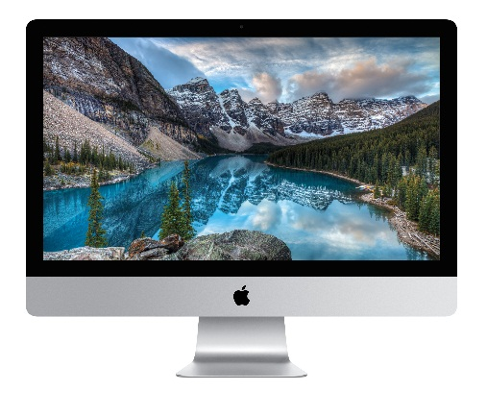
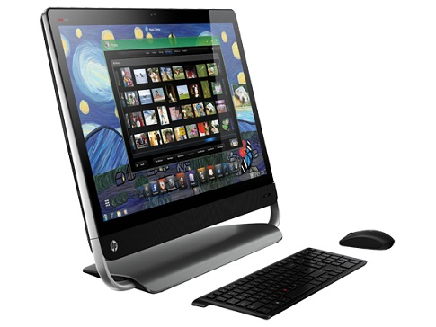
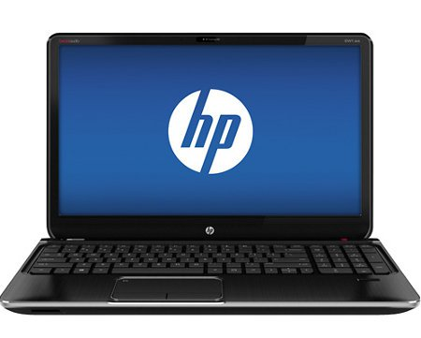
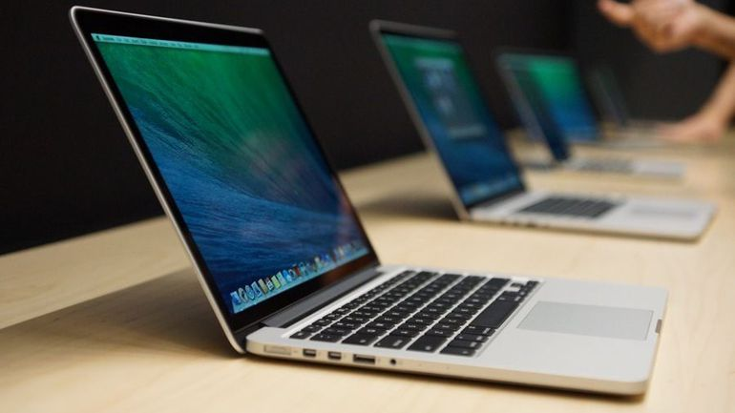
Actualidad(1990-2017)
En 2001, fueron vendidos 125 millones de computadores personales, en comparación con los 48 mill. en 1977. Más de 500 millones de PC estaban en uso en 2002 y mil millones de computadores personales habían sido vendidos por todo el mundo desde mediados de los años 1970 hasta este tiempo. De la última figura, el 75 por ciento era profesional o tenía un trabajo relacionado, mientras que el resto se vendió para el uso personal o casero. Cerca del 81,5 por ciento de los PC enviados había sido computadores de escritorio, 16,4 por ciento laptops y 2,1 por ciento servidores. Estados Unidos había recibido el 38,8 por ciento (394 millones) de los computadores enviados, Europa el 25 por ciento y el 11,7 por ciento había ido a la región del pacífico asiático, el mercado de crecimiento más rápido desde 2002.³ Casi la mitad de todos los hogares en Europa occidental tenía un computador personal y un computador podía ser encontrado en el 40 por ciento de hogares en el Reino Unido, comparado con solamente un 13 por ciento en 1985. El tercer trimestre de 2008 marcó la primera vez en que los laptops se vendieron, en los Estados Unidos, más que los PC de escritorio.
Por junio de 2008, el número de los computadores personales en uso alrededor del mundo llegó a los mil millones. Los mercados maduros como Estados Unidos, Europa occidental y Japón representaron el 58 por ciento de las PC instaladas. Se esperaba que cerca de 180 millones de PC (el 16 por ciento de la base instalada existente) fueran substituidos y 35 millones desechados en 2008. La entera base instalada creció el 12 porciento anualmente.

Slide 10
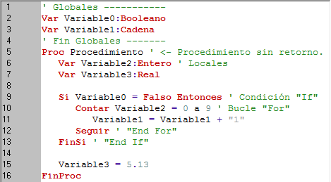
Historia de la Programación
Para crear un programa, y que la computadora lo interprete y ejecute las instrucciones escritas en él, debe escribirse en un lenguaje de programación. En sus inicios las computadoras interpretaban solo instrucciones en un lenguaje específico, del más bajo nivel, conocido como código máquina, siendo éste excesivamente complicado para programar. De hecho solo consiste en cadenas de números 1 y 0 (sistema binario). Para facilitar el trabajo de programación, los primeros científicos, que trabajaban en el área, decidieron reemplazar las instrucciones, secuencias de unos y ceros, por palabras o abreviaturas provenientes del inglés; las codificaron y crearon así un lenguaje de mayor nivel, que se conoce como Assembly o lenguaje ensamblador. Por ejemplo, para sumar se podría usar la letra A de la palabra inglesa add (sumar).

Slide 11
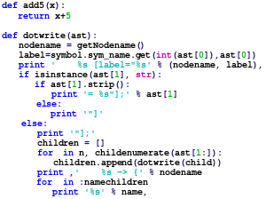
En realidad escribir en lenguaje ensamblador es básicamente lo mismo que hacerlo en lenguaje máquina, pero las letras y palabras son bastante más fáciles de recordar y entender que secuencias de números binarios. A medida que la complejidad de las tareas que realizaban las computadoras aumentaba, se hizo necesario disponer de un método sencillo para programar. Entonces, se crearon los lenguajes de alto nivel. Mientras que una tarea tan trivial como multiplicar dos números puede necesitar un conjunto de instrucciones en lenguaje ensamblador, en un lenguaje de alto nivel bastará con solo una. Una vez que se termina de escribir un programa, sea en ensamblador o en algunos lenguajes de alto nivel, es necesario compilarlo, es decir, traducirlo completo a lenguaje máquina.¹Eventualmente será necesaria otra fase denominada comúnmente link o enlace, durante la cual se anexan al código, generado durante la compilación, los recursos necesarios de alguna biblioteca. En algunos lenguajes de programación, puede no ser requerido el proceso de compilación y enlace, ya que pueden trabajar en modo intérprete. Esta modalidad de trabajo es equivalente pero se realiza instrucción por instrucción, a medida que es ejecutado el programa.

Slide 12
Lenguajes de Programación
tipos
Lenguaje Interpretado
Perteneciente al Lenguaje Maquina
Lenguaje Intermediario
Perteneciente a ambos tipos de lenguaje
Lenguaje Compilado
Perteneciente a un compilador de texto

Slide 14

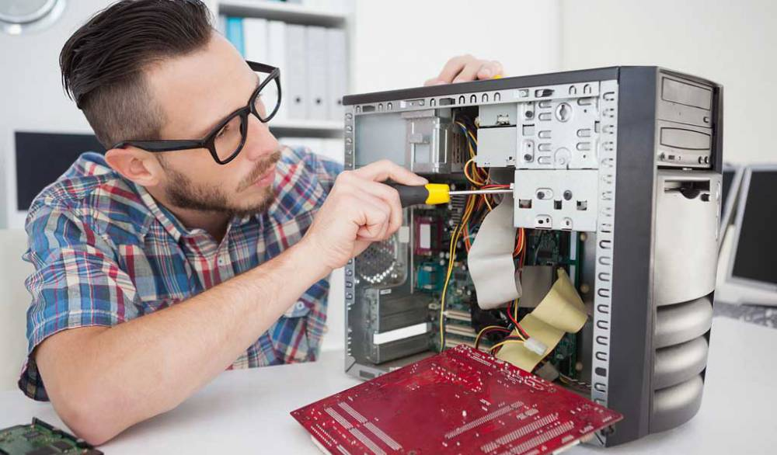
Mantenimiento Preventivo
En las operaciones de mantenimiento, el mantenimiento preventivo es el destinado a la conservación de equipos o instalaciones mediante la realización de revisión y reparación que garanticen su buen funcionamiento y fiabilidad. El mantenimiento preventivo se realiza en equipos en condiciones de funcionamiento, por oposición al mantenimiento correctivo que repara o pone en condiciones de funcionamiento aquellos que dejaron de funcionar o están dañados.
El primer objetivo del mantenimiento es evitar o mitigar las consecuencias de los fallos del equipo, logrando prevenir las incidencias antes de que estas ocurran. Las tareas de mantenimiento preventivo pueden incluir acciones como cambio de piezas desgastadas, cambios de aceites y lubricantes, etc. El mantenimiento preventivo debe evitar los fallos en el equipo antes de que estos ocurran.
Algunos de los métodos más habituales para determinar que procesos de mantenimiento preventivo deben llevarse a cabo son las recomendaciones de los fabricantes, la legislación vigente, las recomendaciones de expertos y las acciones llevadas a cabo sobre activos similares.

Slide 15
Tipos de Mantenimiento
Mantenimiento
De conservación
Correctivo
Preventivo
De Actualización

Slide 16
Conclusión
Esta información ya transmitida a simple vista pareciera que es algo superfluo o innecesario, pero realmente es algo importante de conocer, dado a que, como en muchos otros temas, nos abastecemos de información de la cual puede ser suma importancia al momento de comprar computadoras, saber sus características etc.; saber acerca de los lenguajes de programación que se emplean a lo largo del mundo y, si deseamos aprender a programar, saber cuales hay disponibles para mejorar y hacer buen uso del desarrollo web

